Slide 1
TRÖÔØNG CAO ÑAÚNG LYÙ TÖÏ TROÏNG
KHOA ÑIEÄN – ÑIEÄN TÖÛ
⎯⎯⎯⎯⎯⎯
HOÏC PHAÀN :
ÑIEÄN TÖÛ CÔNG SUẤT

Slide 2
Chương 3: CÁC BỘ BIẾN ĐỔI ĐIỆN ÁP
3.1/ Bộ biến đổi điện áp xoay chiều :
Dùng để thay đổi trị hiệu dụng của điện áp xoay chiều ngõ ra
* Các ứng dụng:
- Điều khiển công suất tiêu thụ của các tải như lò nướng điện trở, bếp điện.
- Điều khiển chiếu sáng cho sân khấu, quảng cáo
Điều khiển vận tốc động cơ không đồng bộ công suất vừa và nhỏ (máy quạt gió, máy bơm, máy xay), điều khiển động cơ vạn năng (máy trộn, máy sấy).
Dùng trong các hệ thống bù nhuyễn công suất phản kháng.

Slide 3
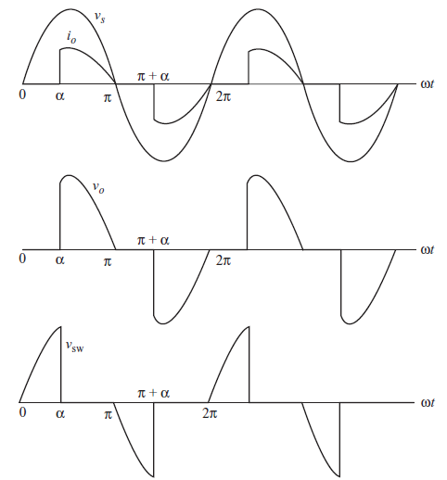
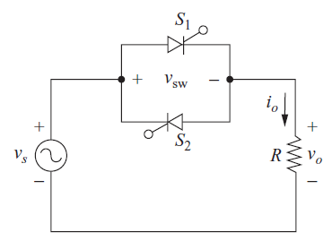
3.1.1- Bộ biến đổi điện áp xoay chiều một pha :
* Bộ biến đổi điện áp xoay chiều một pha tải R:

Slide 4
* Các thông số của mạch:
- Trị hiệu dụng của điện áp xoay chiều ngõ ra:
- Trị hiệu dụng dòng điện qua tải:

Slide 5
* Các thông số của mạch:
- Dòng trung bình qua SCR:
- Dòng hiệu dụng qua SCR:
- Công suất tiêu thụ trên tải:

Slide 6
* Các thông số của mạch:
- Hệ số công suất nguồn:

Slide 7
Ví dụ 1 :
Bộ biến đổi điện áp xoay chiều 1 pha cấp nguồn cho tải thuần trở R=10Ω. Nguồn xoay chiều có trị hiệu dụng 220V, 50Hz. Góc điều khiển α=π/2(rad)
a) Tính trị hiệu dụng điện áp tải
b) Tính công suất tiêu thụ trên tải
c) Tính hệ số công suất
Giải
a) Trị hiệu dụng điện áp tải:

Slide 8
b) Công suất tiêu thụ trên tải:
c) Hệ số công suất:

Slide 9
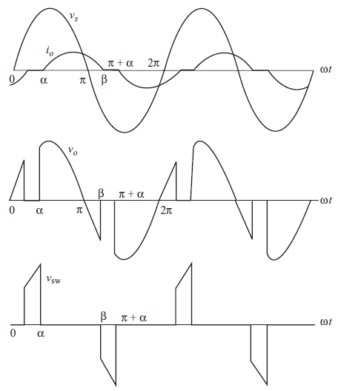

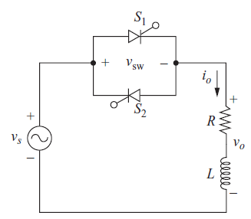
* Bộ biến đổi điện áp xoay chiều một pha tải RL:

Slide 10
* Các thông số của mạch:
- Trị hiệu dụng của điện áp xoay chiều ngõ ra:
trong đó là góc dẫn dòng điện
- Trị hiệu dụng dòng điện qua tải:

Slide 11
* Các thông số của mạch:
- Dòng trung bình qua SCR:
- Dòng hiệu dụng qua SCR:
- Công suất tiêu thụ trên tải:

Slide 12
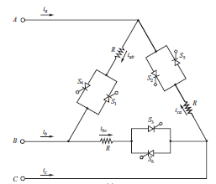
3.1.2- Bộ biến đổi điện áp xoay chiều ba pha :
* Bộ biến đổi điện áp xoay chiều ba pha tải R kết nối :
Δ

Slide 13
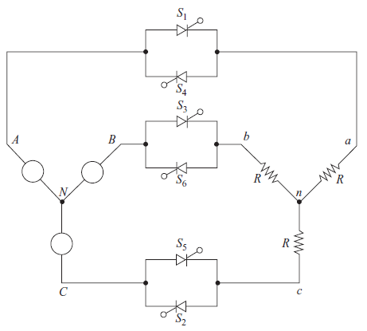
* Bộ biến đổi điện áp xoay chiều ba pha tải R kết nối :
Y

Slide 14
Bộ biến đổi điện áp xoay chiều 3 pha
Tải R, góc kích α=30⁰
Dạng sóng dòng, áp ngõ ra trên 1 pha

Slide 15
Bộ biến đổi điện áp xoay chiều 3 pha
Tải R, góc kích α=75⁰
Dạng sóng dòng, áp ngõ ra trên 1 pha

Slide 16
Bộ biến đổi điện áp xoay chiều 3 pha
Tải R, góc kích α=120⁰
Dạng sóng dòng, áp ngõ ra trên 1 pha

Slide 17
Ví dụ 2:
Bộ biến đổi điện áp xoay chiều 3 pha mắc vào tải theo cấu hình sao. Biết công suất tải P=20kw, hệ số công suất là 0,707. Áp nguồn có trị hiệu dụng áp dây là 440V.
Tính định mức dòng trung bình và dòng hiệu dụng qua SCR?
Giải
- Dòng điện qua mỗi pha có trị hiệu dụng:

Slide 18
- Dòng đỉnh qua SCR:
- Dòng trung bình qua SCR:
- Dòng hiệu dụng qua SCR:

Slide 19
Công tắc xoay chiều
- Dùng để đóng vào hoặc ngắt nguồn điện áp xoay chiều ra khỏi tải xoay chiều.
- Hoạt động với tần số cao, đáp ứng nhanh, công suất điều khiển nhỏ, không gây phóng điện.
- Có tổn hao trên linh kiện bán dẫn → Cần giải nhiệt.
- Sử dụng trong: đóng ngắt động cơ, chuyển mạch cho nguồn lưới điện, chuyển mạch trong hệ thống UPS ….

Slide 20
Công tắc xoay chiều 1 pha

Slide 21
Công tắc xoay chiều 1 pha
Cấu trúc một bộ contact xoay chiều 1 pha, đóng cắt đồng bộ với thời điểm áp lưới qua zero

Slide 22
Công tắc xoay chiều 1 pha
Điện áp nguồn
Dòng tải
Tín hiệu
điều khiển
Đóng cắt không đồng bộ với thời điểm áp lưới qua zero

Slide 23
Công tắc xoay chiều
Đóng cắt đồng bộ với thời điểm áp lưới qua zero

Slide 24
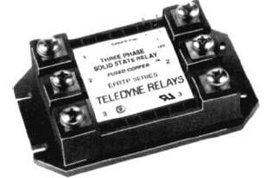
Công tắc xoay chiều 3 pha

Slide 25
Công tắc xoay chiều 3 pha
Cấu trúc một bộ contact xoay chiều 3 pha

Slide 26
3.2/ Bộ biến đổi điện áp một chiều :
3.2.1- Giới thiệu:
- Các bộ chuyển đổi DC-DC còn gọi là bộ chopper, là các mạch điện tử công suất dùng để chuyển đổi từ một điện áp một chiều cố định ở đầu vào thành một điện áp một chiều ở đầu ra có các giá trị khác so với đầu vào, điện áp đầu ra có thể điều chỉnh linh hoạt được.
- Được dùng trong các bộ nguồn đóng ngắt (swiching power supply), trong các ứng dụng điều khiển động cơ DC.
- Chương này mô tả nguyên lý chuyển đổi và một vài mạch chuyển đổi DC-DC điển hình như: bộ chuyển đổi giảm áp Buck (step-down), bộ chuyển đổi tăng áp Boost, bộ chuyển đổi tăng giảm Buck-Boost …

Slide 27
3.2.2- Chopper:
Mạch chopper cơ bản
Mạch điện tương đương
Điện áp đầu ra

Slide 28
- Điện áp trung bình đầu ra:
- Tỉ số điều chế:
Trong đó :
+ T: chu kỳ chuyển mạch
+ DT: thời gian công tắc đóng
+ (1-D)T: thời gian công tắc mở

Slide 29
3.2.3- Bộ chuyển đổi Buck (step-down):
Các giả thiết khi phân tích mạch Buck:
+ Mạch làm việc ở trạng thái xác lập
+ Dòng qua cuộn dây là liên tục và luôn dương
+ Giá trị của C là rất lớn và điện áp đầu ra là không đổi
+ Chu kỳ chuyển mạch là T, thời gian công tắc đóng là DT và mở là (1-D)T
+ Các thành phần của mạch là lý tưởng

Slide 30
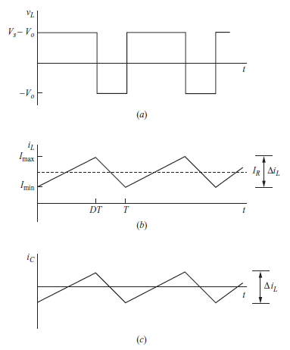
* Khi K đóng thì diode bị khóa do phân cực ngược:
Bởi vì tốc độ biến thiên của dòng điện là hằng số, do đó dòng điện tăng tuyến tính trong suốt thời gian K đóng. Độ thay đổi dòng điện qua cuộn dây được tính như sau:
Giải phương trình trên ta tìm được độ biến thiên dòng điện qua L khi công tắc đóng:

Slide 31
* Khi K mở:
Bởi vì tốc độ biến thiên của dòng điện là hằng số, do đó dòng điện tăng tuyến tính trong suốt thời gian K mở. Độ thay đổi dòng điện qua cuộn dây được tính như sau:
Độ biến thiên dòng điện qua L khi công tắc mở:

Slide 32
Ở chế độ xác lập thì độ biến thiên dòng điện qua L là bằng không. Do đó:
Kết luận: điện áp đầu ra luôn nhỏ hơn điện áp đầu vào, điện áp đầu ra chỉ phụ thuộc vào điện áp đầu vào và tỉ số điều chế D. Do đó, bộ buck là bộ giảm áp.
- Giá trị min và max của dòng qua cuộn dây:

Slide 33
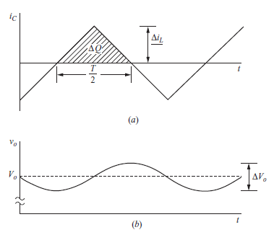
Theo định luật bảo toàn năng lượng : công suất trung bình cung cấp bởi nguồn phải bằng với công suất trung bình tiêu thụ trên tải.
- Độ nhấp nhô điện áp đầu ra:

Slide 34
Ví dụ 1:
Cho bộ chuyển đổi DC-DC Buck có các thông số như sau:
V_{S} = 50 V; D = 0.4; L = 400µH; C =100 µF; f = 20 kHz; R = 20Ω
Giả thiết các phần tử của mạch là lý tưởng. Xác định: điện áp đầu ra V₀, giá trị min và max của dòng qua cuộn dây và độ nhấp nhô điện áp đầu ra.
Giải

Slide 36
3.2.4- Bộ chuyển đổi Boost:
* Khi công tắc K đóng:

Slide 37
* Khi công tắc K mở:
Ở chế độ xác lập thì độ biến thiên dòng điện qua L là bằng không. Do đó:

Slide 38
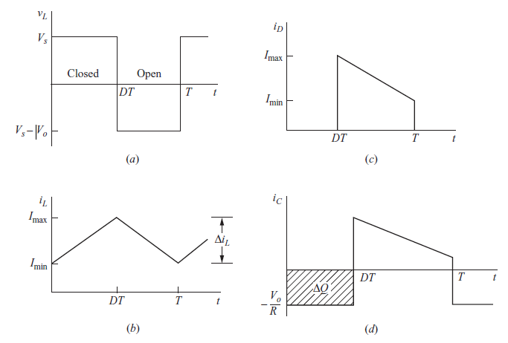

Slide 39
Giá trị min và max của dòng qua cuộn dây:
* Độ nhấp nhô điện áp đầu ra:

Slide 40
Ví dụ 2:
Cho bộ chuyển đổi DC-DC Boost có các thông số như sau:
V_{S} = 12 V; V_{o}=30 V; L = 120µH; f = 25 kHz; R = 50Ω
Giả thiết các phần tử của mạch là lý tưởng. Xác định giá trị min và max của dòng qua cuộn dây.
Giải

Slide 42
3.2.5- Bộ chuyển đổi Buck-Boost:
* Khi công tắc K đóng:

Slide 43
* Khi công tắc K mở:
Ở chế độ xác lập thì độ biến thiên dòng điện qua L là bằng không. Do đó:
Với:

Slide 44
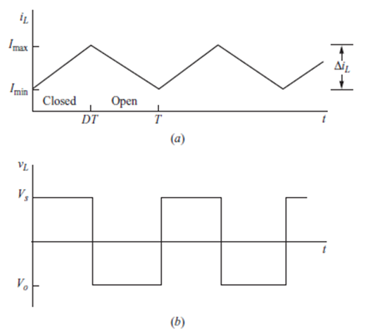
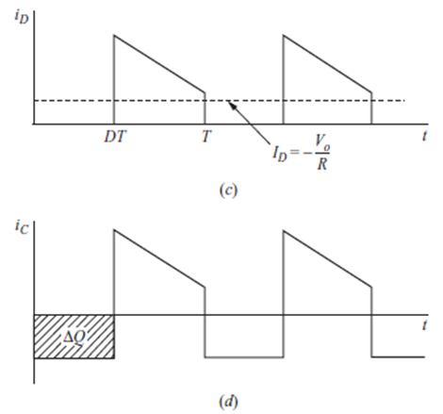

Slide 45
Giá trị min và max của dòng qua cuộn dây:
* Độ nhấp nhô điện áp đầu ra:

Slide 46
Ví dụ 3:
Cho bộ chuyển đổi Buck-Boost có các thông số như sau:
Vs = 24 V; D = 0.4; R = 5 Ω; L = 20 µH; C = 80 µF; f = 100 kHz
Giả thiết các phần tử của mạch là lý tưởng. Xác định điện áp đầu ra, giá trị min và max của dòng qua cuộn dây, độ nhấp nhô điện áp đầu ra.
Giải

